Slide 1
Aandachtspunten
voor
Rijden in Groepen

Slide 2
Spiegelen
Houd te allen tijde mbv je spiegels contact met de motorrijder achter je
Je bent er ahw verantwoordelijk voor dat hij jou niet kwijtraakt
Dit betekent
Wanneer de motorrijder niet meer op normale afstand achter je zit:
- laat je gas los en laat hem bijkomen, of
Wanneer de motorrijder snel uit jouw beeld verdwijnt (bv bij een stoplicht, een rotonde of een gevaarlijke oversteek)
  - ga langzamer rijden of stop wanneer daar een geschikte plek voor is en wacht totdat hij is bijgekomen

Slide 3
Afstand houden
De afstand tussen jou en de motorrijder voor je mag niet te klein en niet te groot zijn
Een te kleine afstand kan leiden tot gevaarlijke situaties en botsingen
Een te grote afstand kan leiden tot onnodige vertraging van de groep omdat rijders voor jou zich dan gaan inhouden
Wat de juiste afstand is, hangt af van je snelheid
Zorg ervoor dat je altijd voldoende ruimte hebt om uit te wijken / voldoende te remmen
De afstand van de tweede rijder tot de voorrijder moet iets groter zijn om daarmee de voorrijder de gelegenheid te geven de groep te leiden

Slide 4
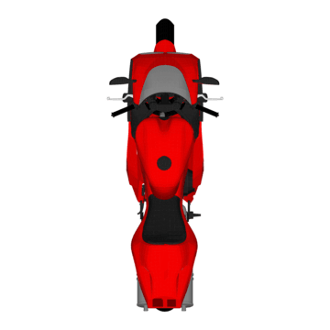
Een gevaarlijke situatie die vaak voor komt
Wanneer je een weg op moet draaien (linksaf of rechtsaf – maakt niet uit), moet je zowel letten op het verkeer dat er van links en van rechts aan kan komen, als ook op de motorrijder voor je
Wanneer jij bezig bent met het verkeer (en even niet let op de motorrijder voor je) kan dat leiden tot een gevaarlijke situatie cq aanrijding wanneer de motorrijder voor je zich onverwachts inhoudt en besluit om even niet op te rijden
Hoe lossen we dit op?

